Slide 1

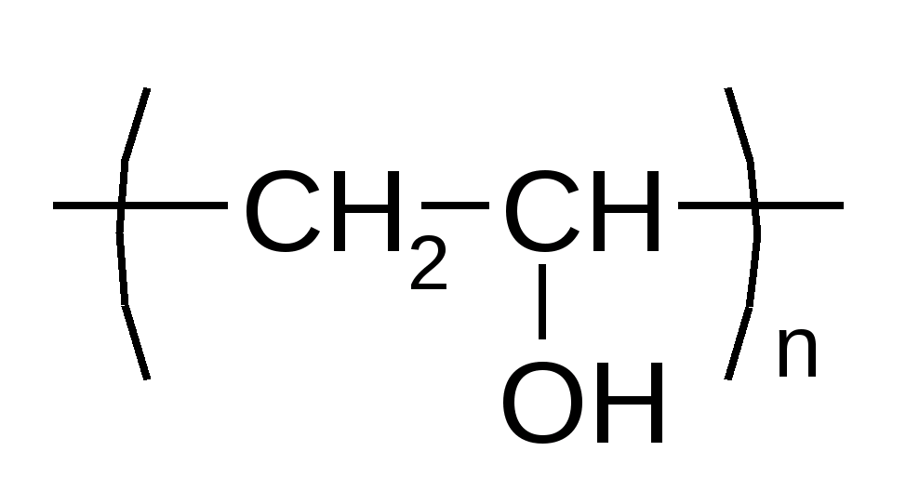
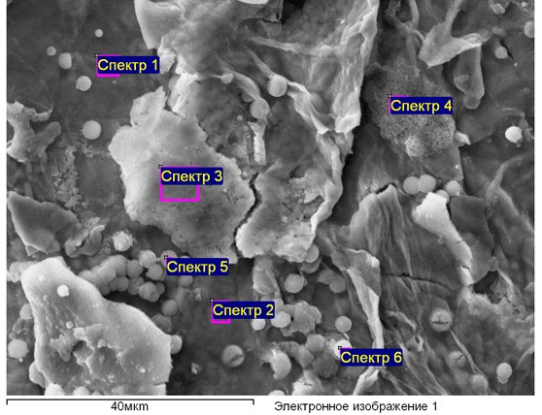
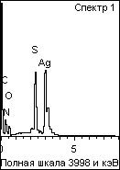
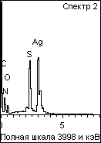
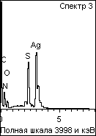
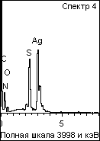
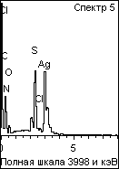
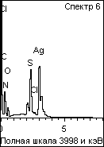
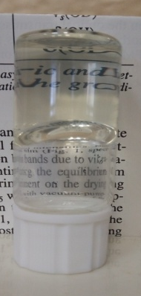
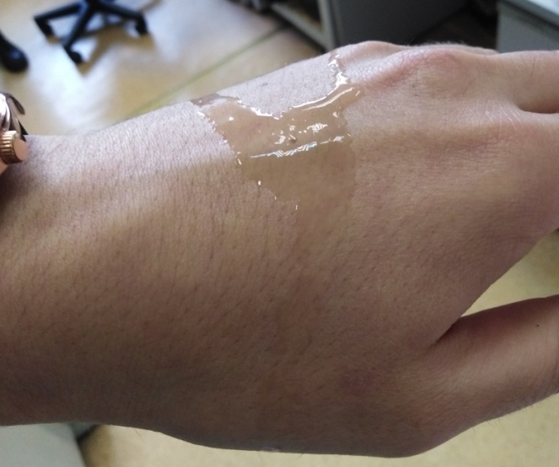
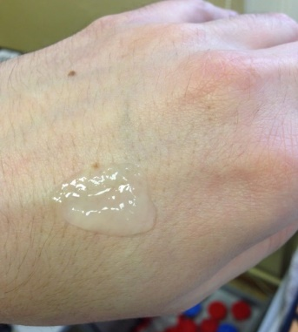
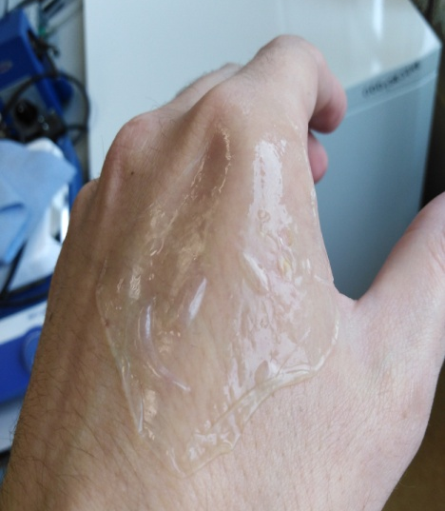
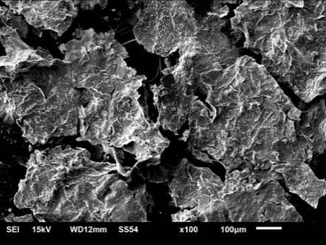
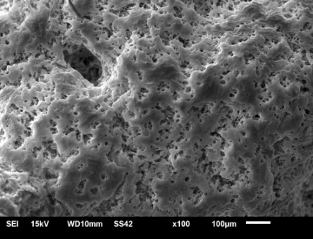
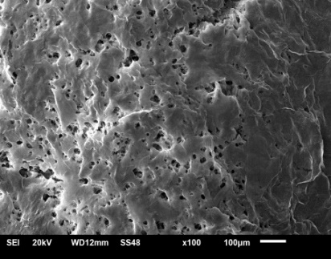
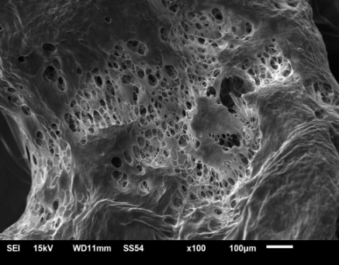
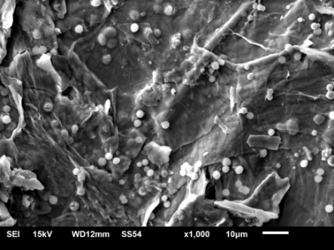
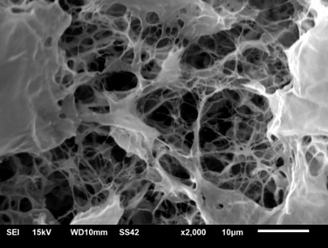
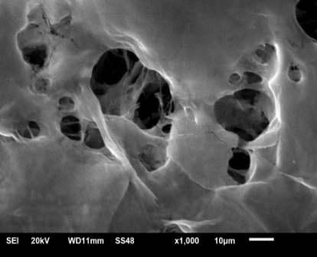
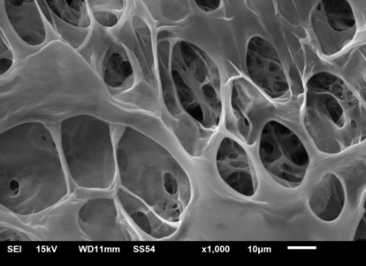
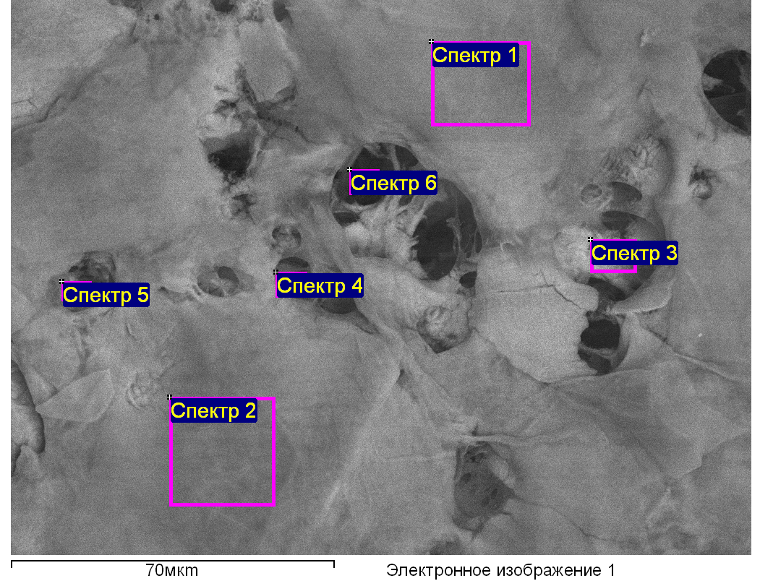
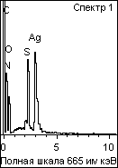
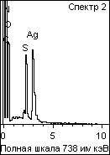
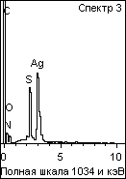
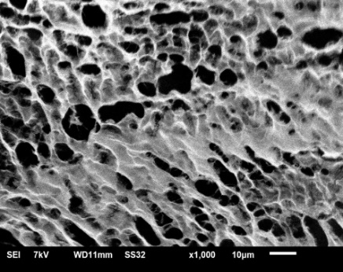
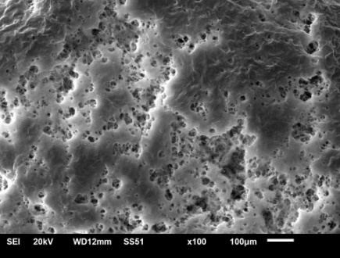
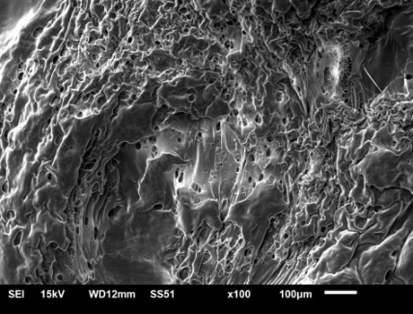
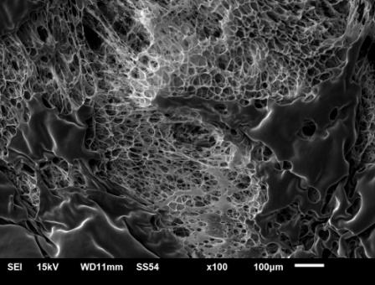
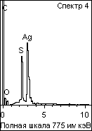
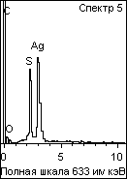
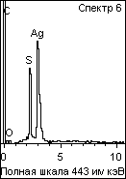
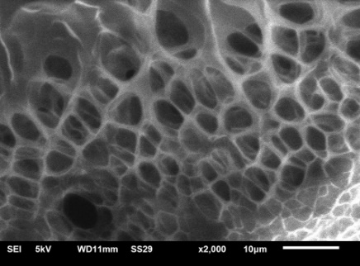
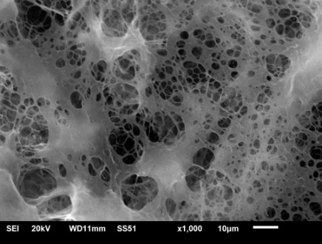
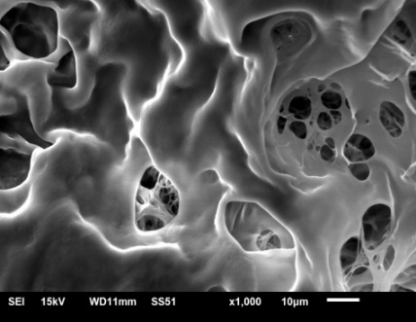
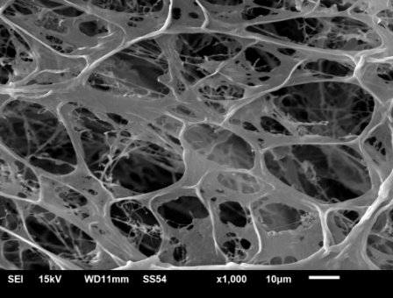
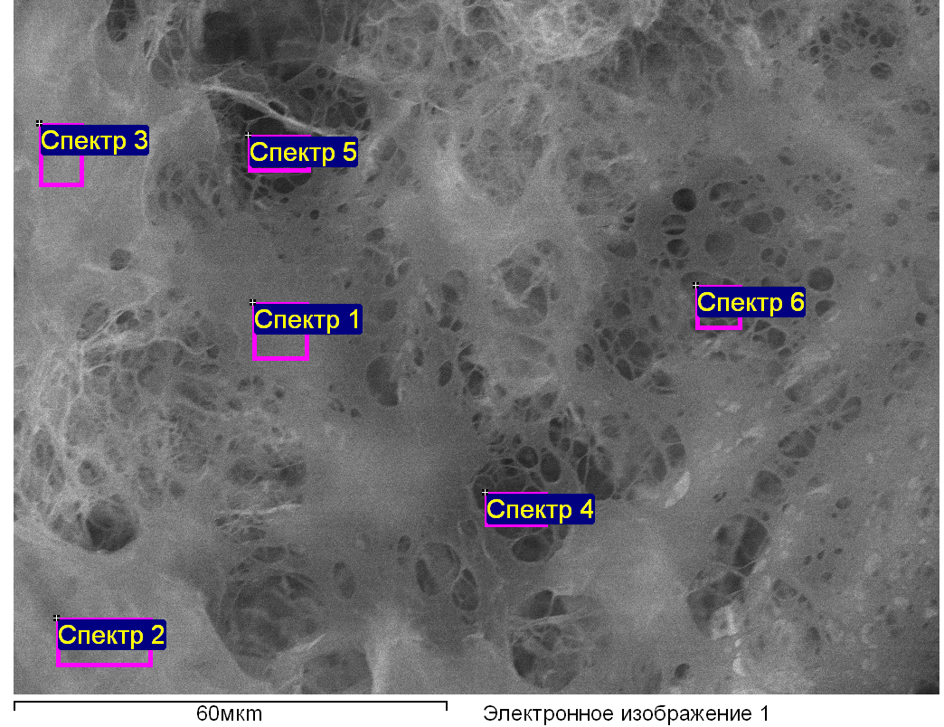
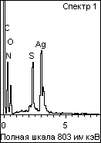
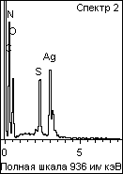
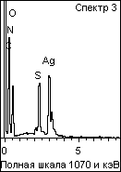
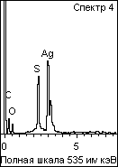
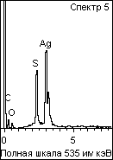
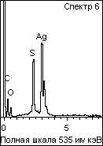
Левчукова В.А., Андрианова Я.В., Вишневецкий Д.В.
Тверской государственный университет
МАКРОПОРИСТЫЕ КРИОГЕЛИ И ПЛЕНКИ НА ОСНОВЕ L-ЦИСТЕИН/AgNO₃/ПВС СУПРАМОЛЕКУЛЯРНОЙ СИСТЕМЫ
Гидрогели на основе L-цистеина и нитрата серебра притягивают особое внимание в последнее время, т.к., во-первых, в процессе гелеобразования участвуют низкомолекулярные соединения и при крайне низких концентрациях (0.01%), а во-вторых, компоненты системы обладают биоактивными свойствами. Ранее в работах [1. Fibre Chemistry. 2018. 50. 3. P. 161-165. DOI: 10.1007/s10692-018-9953-8. 2. Polym. Sci. A. 2019. 61. P. 96-104. DOI: 10.1134/S0965545X19010103] было показано, что введение поливинилового спирта в L-цистеин/AgNO₃ супрамолекулярную систему позволяет получать гидрогели с улучшенными реологическими характеристиками и повышенной пористостью. Однако, остается проблема использования данных гелей в реальных условиях вследствие их тиксотропности. В настоящей работе получены первые результаты по синтезу стабильных пористых криогелей и пленок на основе L-цистеин/AgNO₃/ПВС супрамолекулярных гидрогелей.
Объекты исследования
Методы исследования
ЭЛЕМЕНТНЫЙ АНАЛИЗ
AgNO₃
ИК-СПЕКТРОСКОПИЯ («Vertex 70», Bruker), УФ-СПЕКТРОСКОПИЯ («Evolution Array», Thermo Scientific), СКАНИРУЮЩАЯ ЭЛЕКТРОННАЯ МИКРОСКОПИЯ (СЭМ) («JEOL JSM-6610LV», Япония), ЭЛЕМЕНТНЫЙ АНАЛИЗ («Oxford INCA Energy 350», Япония).
ПВС не имеет пиков поглощения.
L-цистеин
нитрат
серебра
ПВС (ММ=100 кДа)
СХЕМА ПРИГОТОВЛЕНИЯ ОБРАЗЦОВ
СКАНИРУЮЩАЯ ЭЛЕКТРОННАЯ МИКРОСКОПИЯ
1
Тиксотропный гель
2
Криогель
3
Пленка
L-цистеин/AgNO₃
0.1% ПВС
Криогель/Пленка
0.5% ПВС
Эластичная,
прочная
0.25% ПВС
Мгновенно растекается
Не течет
5 см.
5 см.
1- смешение водных растворов L-цистеина, нитрата серебра и сульфата натрия (L-цис/AgNO₃ = 1/1.27, 0.01%, Na₂SO₄ - 0.0001%)
2 – замораживание тиксотропного геля (T = -20 ºC), центрифугирование
3 – сушка криогеля (T = 25 ºC).
УФ-СПЕКТРОСКОПИЯ
Тиксотропный гель
0.75% ПВС
1.0% ПВС
Чистый ПВС, 0.5%
Пористая структура сохраняется при переходе к пленкам.
ИК-СПЕКТРОСКОПИЯ
Растворимая в воде пленка
Набухающая в воде пленка (криогельная)
Рассеяние из-за пористости пленки.
L-цистеин/AgNO₃
Супернатант (вода) после центрифугирования криогелей. Отсутствие полос поглощения супрамолекулярной системы (310 и 390 нм.).
Тиксотропный гель
Распределение супрамолекулярной (---S(R)-Ag---S-) системы в матрице полимера равномерное. Структура стабильна.
ВЫВОДЫ
Первые результаты показывают, что введение поливинилового спирта в L-цистеин/AgNO₃ раствор, с его последующим одностадийным циклом замораживания-оттаивания при -20 ^{о}С, приводит к получению стабильного вязкого геля, при вакуумной сушке которого, образуется набухающая в воде эластичная пленка. Методами УФ- и ИК-спектроскопии доказано, что супрамолекулярная структура сохраняет свою стабильность в образующихся системах. Методом СЭМ показано, что пленка обладает пористой структурой. Метод элементного анализа показал, что во всех образцах распределение супрамолекулярной структуры равномерное.
Супрамолекулярная структура сохраняется при переходе к пленке.
Основные полосы, ответственные за супрамолекулярную структуру сохраняются при переходе к пленке.

